Slide 1
Programare Orientată Obiect Lect. dr. Ionescu Vlad-Sebastian
Curs 1:
Regulile disciplinei
Recapitulare Java
Convenții de stil
Clase, încapsulare
Introducere în arhitectura stratificată

Slide 2
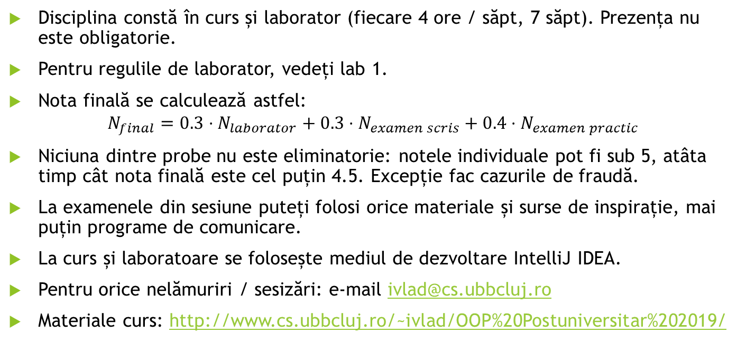
Reguli
Disciplina constă în curs și laborator (fiecare 4 ore / săpt, 7 săpt). Prezența nu este obligatorie.
Pentru regulile de laborator, vedeți lab 1.
Nota finală se calculează astfel:
$$N_{final}=0.3⋅N_{laborator}+0.3⋅N_{examen scris}+0.4⋅N_{examen practic}$$
Niciuna dintre probe nu este eliminatorie: notele individuale pot fi sub 5, atâta timp cât nota finală este cel puțin 4.5. Excepție fac cazurile de fraudă.
La examenele din sesiune puteți folosi orice materiale și surse de inspirație, mai puțin programe de comunicare.
La curs și laboratoare se folosește mediul de dezvoltare IntelliJ IDEA.
Pentru orice nelămuriri / sesizări: e-mail ivlad@cs.ubbcluj.ro
Materiale curs: http://www.cs.ubbcluj.ro/~ivlad/OOP%20Postuniversitar%202019/

Slide 3
Recapitulare Java
Java = Limbaj OOP.
În Java nu putem avea cod în afara unei clase.
O clasă este o colecție de date (stare) și metode (comportament).
Un obiect este o instanță a unei clase.
Variabilele sunt referințe către obiecte.
Vom avea o clasă / fișier - țineți cont de asta în cazul exemplelor.
Vom scrie specificații pentru toate metodele publice.

Slide 4
Recapitulare Java
public class Vehicle { private int gasLevel; public Vehicle(int gasLevel) { this.gasLevel = gasLevel; } public int getGasLevel() { return gasLevel; } public void addGas(int amount) { if (amount > 0) { this.gasLevel += amount; } } } public class Main { public static void main(String[] args) { Vehicle myVehicle = new Vehicle(20); System.out.println(myVehicle.getGasLevel()); myVehicle.addGas(10); System.out.println(myVehicle.getGasLevel()); } }

Slide 5
Convenții de stil
Pentru a ne putea înțelege mai bine codul unii altora, vom impune câteva convenții de stil.
Nerespectarea acestora este eliminatorie în cadrul laboratoarelor și examenelor.
Pentru început, vom avea:
Clasele si pachetele se denumesc folosind PascalCase
Orice altceva folosește camelCase
Acoladele se deschid pe aceeași linie
Între operanzi și operatori se lasă spațiu: a == b, nu a==b
Fără spații inutile: if (x), nu if ( x )
Denumiri sugestive, fiecare nume trebuie să conțină cel puțin un cuvânt din dicționar
Preferați denumirile în engleză și fără prescurtări
Pe parcurs vor fi introduse și alte convenții.

Slide 6
Clase, încapsulare (Encapsulation)
În general, clasele sunt folosite pentru a organiza codul într-un mod natural și pentru a facilita refolosirea codului.
Încapsulare = ascunderea informației: prin câmpuri și metode private.
Pentru a ne asigura că utilizatorii claselor noastre nu pot strica ceva având acces la logica internă a clasei.
Exemplu: carcasa proiectorului.

Slide 7
Introducere în arhitectura stratificată (Layered architecture)
Cum organizăm eficient o aplicație mare, cu mult cod, multe fișiere și mulți developeri, cu diverse grade de experiență?
Cum ne asigurăm că putem efectua modificări cât mai diverse în aplicație într-un timp util și cu efort redus?
Avem nevoie de o arhitectură care să permită aceste lucruri.
Arhitectura stratificată: împărțirea aplicației în straturi.
Cel puțin trei straturi: presentation, business, persistence.
Sau: interfața utilizator, calcule și logică, reținerea datelor.

Slide 8
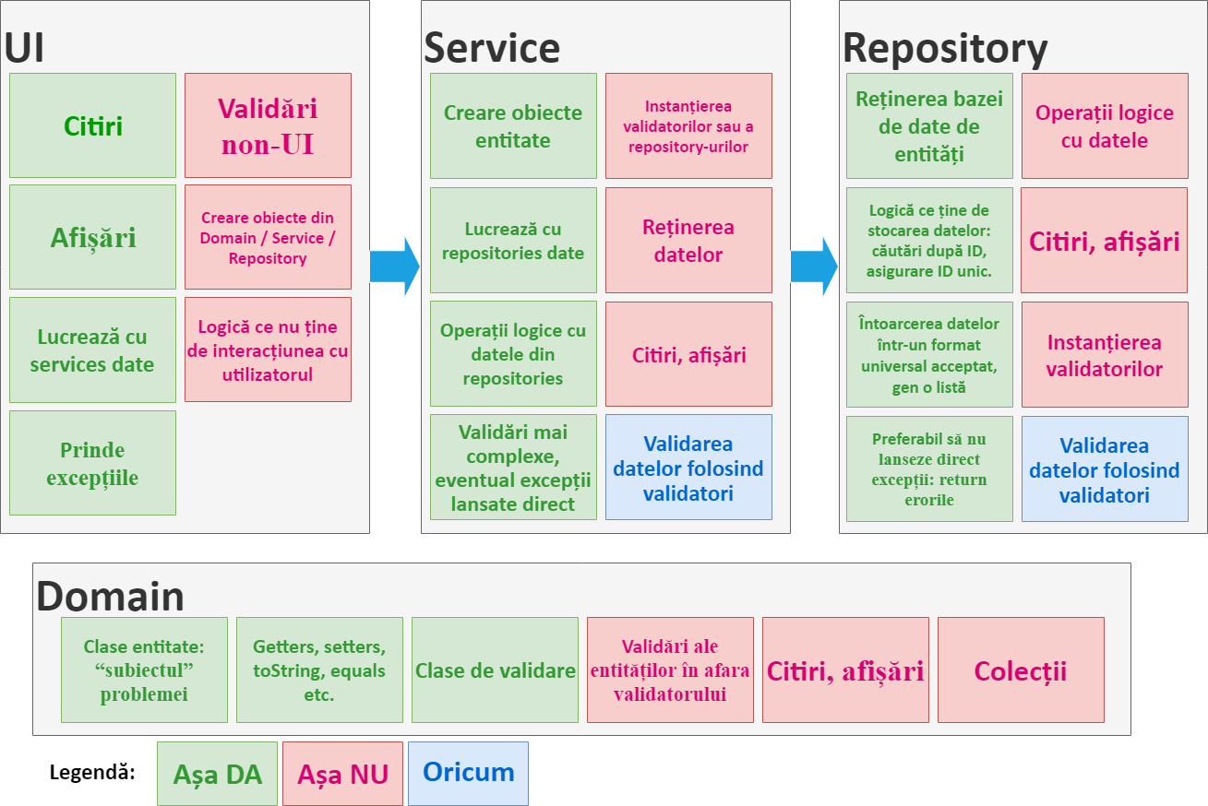
Introducere în arhitectura stratificată

Slide 9
Introducere în arhitectura stratificată
Scrieți o aplicație de consolă pentru gestiunea unui service auto. Veți avea următoarele funcționalități:
Intrare în service: id intrare, număr stand, număr mașină, număr zile. Numărul standului trebuie să fie al unui stand neocupat de altă mașină. Numărul de zile trebuie să fie strict pozitiv. Numărul mașinii trebuie să fie valid. ID-ul trebuie să fie unic.
Ieșire din service: se dă un număr de stand, un raport și un preț facturat. Numărul de stand trebuie să existe, iar prețul facturat este strict pozitiv.
Afișare standuri: afișați standurile ordonate descrescător după prețul facturat (ca medie). Se va afișa numărul standului și media de preț.

Slide 10
Q & A

